Slide 1

Il volontariato e le Organizzazioni di protezione civile
Gruppi Comunali e Associazioni
Il Comitato di Coordinamento del Volontariato (CCV-MI)
I rapporti con le Istituzioni, il territorio e le Aree territoriali
Il volontariato nelle attività di protezione civile e l’etica del volontario
a cura di Dario Pasini
San Zenone al Lambro, 17 febbraio 2018
corso base per operatori volontari di protezione civile A1-01

Slide 2

Volontariato DPC

Slide 3
Decreto Legislativo 117 del 3 Luglio 2017
Codice Unico del Terzo settore
legge quadro che norma il volontariato
a chi si rivolge
Organizzazioni di volontariato
Associazioni di promozione sociale
Enti filantropici
Imprese e cooperative sociali
Reti associative
Associazioni riconosciute e non
Fondazioni
NO Pubbliche Amministrazioni, Associazioni politiche , Sindacati, Associazioni professionali, Enti religiosi salvo le branche a finalità sociale

Slide 4
Registri del Volontariato – Albo di protezione civile
Associazioni
Gruppi Comunali/Intercomunali/provinciali
Albo diviso in dodici sezioni provinciali già a partire dal 01/03/2002
ai sensi della DGR 7/7858 del 25/01/2002 in attuazione dell’art. 4 comma 46 e art. 3 comma 1 della L. R. 1/2000
Funzioni delegate alle province con DGR IX/220 dell’8.7.2010 (allegato 2)

Slide 5
Registri del Volontariato – Albo di protezione civile
Sezione Speciale dell’Albo di protezione civile
Delibera di Giunta Regionale 3246/X del 4 aprile 2012
Istituisce
l’ Elenco Regionale dei Soggetti di Rilevanza per Il Sistema di
Protezione Civile Lombardo
al suddetto “Elenco” possono accedere Enti, Ordini, Organismi di Rappresentanza, Organizzazioni, Fondazioni, Associazioni ed altri soggetti pubblici e privati che, per propria attività statutaria e specifica competenza, possono concorrere al perseguimento dei fini istituzionali della Protezione Civile lombarda;

Slide 6
Registri del Volontariato – Albo di protezione civile
FUNZIONI DELEGATE ALLE PROVINCE DGR IX/220
DELL’8 LUGLIO 2010 (ALLEGATO 2)
GESTIONE DEL VOLONTARIATO DI LIVELLO PROVINCIALE
B) COLONNA MOBILE PROVINCIALE
C) CENTRI POLIFUNZIONALI DI EMERGENZA E SALE OPERATIVE
D) FORMAZIONE E ATTIVITA’ ESERCITATIVE
E) PREVENZIONE, MONITORAGGIO E PIANIFICAZIONE DI EMERGENZA

Slide 7
Registri del Volontariato – Albo di protezione civile
Enti del Terzo Settore ETS (Ex Onlus)
Sono enti del Terzo settore le organizzazioni di volontariato, le associazioni di promozione sociale, gli enti filantropici, le imprese sociali, incluse le cooperative sociali, le reti associative, le società di mutuo soccorso, le associazioni, riconosciute o non riconosciute, le fonda- zioni e gli altri enti di carattere privato diversi dalle socie- tà costituiti per il perseguimento, senza scopo di lucro, di finalità civiche, solidaristiche e di utilità sociale mediante lo svolgimento di una o più attività di interesse generale in forma di azione volontaria o di erogazione gratuita di denaro, beni o servizi, o di mutualità o di produzione o scambio di beni o servizi, ed iscritti nel registro unico nazionale del Terzo settore.

Slide 8
Registri del Volontariato – Albo di protezione civile
Gruppi Comunali-Intercomunali-provinciali
I Comuni possono costituire un gruppo comunale di volontariato di protezione civile, quale ente del Terzo settore costituito in forma specifica, deliberata dal Consiglio comunale, sulla base di uno schema-tipo approvato con apposita Direttiva ai sensi dell’art. 15 del D.lgs. 1/2018, sentito il Ministero del Lavoro e acquisito il parere del Comitato nazionale che prevede in particolare:

Slide 9
Registri del Volontariato – Albo di protezione civile
Requisiti specifici per l’iscrizione all’elenco Territoriale
(in Lombardia ancora Albo – Regolamento Regionale n. 9 del 18.10.2010)
Art. 2
organizzazioni di volontariato di protezione civile, costituite ai sensi del D.Lgs. 117/2017,, aventi carattere locale, provinciale o regionale;
articolazioni locali di organizzazioni di volontariato di protezione civile, costituite ai sensi del D.Lgs. 117/2017, aventi diffusione sovra-regionale o nazionale;
gruppi comunali, intercomunali e provinciali
comitati di coordinamento del volontariato di protezione civile a scala provinciale, ove costituiti in organizzazioni di volontariato di protezione civile
soggetti di altra natura, a componente prevalentemente volontaria, anche prive dei requisiti per essere considerati enti del terzo settore, aventi carattere provinciale o regionale, articolazioni locali di analoghi soggetti di carattere nazionale.

Slide 10
Registri del Volontariato – Albo di protezione civile
Requisiti specifici per l’iscrizione all’elenco Territoriale
(in Lombardia ancora Albo– Regolamento Regionale n. 9 del 18.10.2010)
Art. 5
Per attività operativa, si intende:
l’impiego in situazioni di emergenza
l’impiego in attività di previsione e prevenzione
l’impiego in attività esercitative o formative
la preparazione ed il coordinamento delle attività di cui ai punti precedenti
2. Fatta salva la possibilità di aderire a più di una organizzazione iscritta nell’elenco territoriale, ciascun volontario deve dichiarare la propria operatività esclusiva a favore di una ed una sola organizzazione.

Slide 11
Registri del Volontariato – Albo di protezione civile
Requisiti specifici per l’iscrizione all’elenco Territoriale
(in Lombardia ancora Albo– Regolamento Regionale n. 9 del 18.10.2010)
Art. 6
possiede un numero di volontari operativi non inferiore al 90%, con un minimo di 7);
possiede mezzi e attrezzature minime in proporzione al numero dei volontari operativi iscritti, per lo svolgimento delle attività previste dalle proprie specializzazioni;
è iscritta ad una delle sezioni dell’elenco territoriale da almeno un anno;
……
e) garantisce la reperibilità dei propri volontari per le autorità di protezione civile locali, provinciali e regionale.

Slide 12
Registri del Volontariato – Albo di protezione civile
Requisiti specifici per l’iscrizione all’elenco Territoriale
(in Lombardia ancora Albo– Regolamento Regionale n. 9 del 18.10.2010)
Art. 7
Per mantenere il requisito dell'operatività la maggioranza dei volontari operativi di una organizzazione, almeno una volta all’anno, deve alternativamente:
avere svolto attività esercitativa, documentata e descritta in una relazione, da inviare alle province/Città Metropolitana, in funzione della sezione di appartenenza;
essere stata impiegata in attività di emergenza su richiesta delle autorità di protezione civile comunali, provinciali, regionali o nazionali, attestata dalla documentazione agli atti delle province/Città Metropolitana, di Regione Lombardia o del Dipartimento Protezione Civile nazionale.

Slide 13
Registri del Volontariato – Albo di protezione civile
Requisiti specifici per l’iscrizione all’elenco Centrale
In fase di prima iscrizione:
dimensioni e diffusione sul territorio nazionale;
partecipazione documentata ad attività ed interventi a carattere nazionale o internazionale riconosciuti dal Dipartimento della Protezione Civile;
strutturazione organizzativa che presenti un’effettiva capacità di coordinamento e mobilitazione del livello centrale;
possesso di un meccanismo di mobilitazione operativo h24, anche mediante la gestione di una sala operativa nazionale;
capacità specifica in particolari settori di interesse strategico del Dipartimento della Protezione Civile;
ai fini della conferma periodica dell’iscrizione:
  conferma dei requisiti su elencati;
partecipazione documentata ad attività ed interventi a carattere nazionale o internazionale riconosciuti dal Dipartimento della Protezione Civile relativi al precedente triennio

Slide 14



Registri del Volontariato – Albo di protezione civile
Requisiti specifici per l’iscrizione all’elenco Territoriale
(in Lombardia ancora Albo)
ELENCO NAZIONALE E.T.S.
COMUNE
ASSOCIAZIONI NAZIONALI
GRUPPI COMUNALI
Citta’ metropolitana o
provincia
ETS LOCALI
GRUPPI PROVINCIALI
ELENCO centrale
ELENCO TERRITORIALE
ELENCO NAZIONALE

Slide 15
Registri del Volontariato – Albo di protezione civile
Le Organizzazioni di protezione civile in Italia
Organizzazioni 4970
Associazioni 3.230
Gruppi comunali 1.740
Per un totale di circa 1.400.000
Volontari operativi circa 800.000

Slide 16
Registri del Volontariato – Albo di protezione civile
Legge Regionale 16/2004
legge quadro regionale in materia di protezione civile
Compiti del volontariato.
Principi, diritti e doveri del volontariato, sue forme di organizzazione e eventuali forme di finanziamento da parte degli enti pubblici (art.5)
Conferma istituzione albo regionale
su due livelli:
regionale (sezione speciale e sezione per i CCV)
provinciale/metropolitano.

Slide 17
Registri del Volontariato – Albo di protezione civile
Legge Regionale 16/2004
legge quadro regionale in materia di protezione civile
Art. 2 Funzioni dei comuni singoli o associati
… il sindaco assume la direzione e il coordinamento … dandone immediata comunicazione alla provincia e alla Regione … i comuni: si dotano di una struttura di protezione civile, coordinata dal sindaco
Art. 3 Funzioni delle province e della Città metropolitana
… le province provvedono: al coordinamento delle organizzazioni di volontariato di protezione civile esistenti sul territorio provinciale …

Slide 18
Registri del Volontariato – Albo di protezione civile
Legge Regionale 16/2004
legge quadro regionale in materia di protezione civile
Coordinamento attraverso il CCV
Il Comitato di Coordinamento del Volontariato organismo composto sclusivamente da volontari rappresentativi delle Organizzazioni che si occupa del volontariato stesso in collaborazione con l’Ente e ne cura la formazione, l’addestramento, l’organizzazione e il coordinamento nelle attività operative
Art.5 Volontariato di protezione civile
… la Regione riconosce la funzione del volontariato come espressione di solidarietà sociale, quale forma spontanea, sia individuale che associativa, di partecipazione dei cittadini all’attività di protezione civile a tutti i livelli, assicurandone l’autonoma formazione e lo sviluppo ….
Art.5 Volontariato di protezione civile
… la Regione riconosce la funzione del volontariato come espressione di solidarietà sociale, quale forma spontanea, sia individuale che associativa, di partecipazione dei cittadini all’attività di protezione civile a tutti i livelli, assicurandone l’autonoma formazione e lo sviluppo ….

Slide 19
Registri del Volontariato – Albo di protezione civile
Legge Regionale 16/2004
legge quadro regionale in materia di protezione civile
Art.5.1 (comma introdotto con la Legge Regionale della Lombardia n. 35 del 30/12/2014 Art. 4 (Modifiche alla l.r. 16/2004 e norma di prima applicazione)
Articolo 5.1
(Comitati di Coordinamento del Volontariato di protezione civile)
Per ciascuna sezione provinciale dell'albo di cui all'articolo 5, comma 8, è istituito, a supporto dell'espletamento delle funzioni provinciali di cui all'articolo 3, comma 1, lettera b), e quale sede di raccordo, a livello provinciale, tra le organizzazioni di volontariato di protezione civile e la Regione, un comitato di coordinamento del volontariato di protezione civile, composto dai rappresentanti delle organizzazioni di volontariato iscritte alle rispettive sezioni provinciali. La Giunta regionale, sentite le province e le organizzazioni di volontariato di protezione civile iscritte all'albo regionale, definisce le modalità di funzionamento dei comitati.;

Slide 20
La rappresentanza del Volontariato
Dagli Stati Generali del Volontariato di Roma 2012
(Documento sulla Rappresentanza)
alla decisione di Regione Lombardia del 2014 (Legge regionale 35/2014) di istituzionalizzare i Comitati di coordinamento del volontariato in tutte le province e far si che i rappresentanti della Consulta del volontariato lombardo siano eletti e non nominati.
Con la DGR X/3869 del 17/07/2015
Modalità di funzionamento dei comitati di coordinamento del volontariato e designazione dei rappresentanti delle organizzazioni di volontariato per la consulta regionale del volontariato

Slide 21
La rappresentanza del Volontariato
Dagli Stati Generali del Volontariato di Roma 2012
(Documento sulla Rappresentanza)
Con il DDG n. 1992 DEL 18/03/2016
Modalità di svolgimento delle elezioni del Consiglio Direttivo dei comitati di coordinamento del volontariato di protezione civile (CCV) su scale provinciale e dei rappresentanti della sezione regionale dell’albo regionale di protezione civile presso la relativa consulta regionale.
Con il DDG n. 3536 del 21/04/2016
Ruolo e funzione del comitato di coordinamento del volontariato di protezione civile (CCV) su scala provinciale.

Slide 22
La rappresentanza del Volontariato
Dagli Stati Generali del Volontariato di Roma 2012
(Documento sulla Rappresentanza)
alla richiesta del Dipartimento della Protezione Civile a tutte le Regioni (Dicembre 2015) di indicare il Rappresentante Regionale al fine del raccordo con la Consulta Nazionale del Volontariato, sino alla Composizione del Comitato nazionale col la Commissione territoriale D.Lgs. 1/2018

Slide 23

La rappresentanza del Volontariato
Dagli Stati Generali del Volontariato di Roma 2012
(Documento sulla Rappresentanza)
Agli Stati Generali del Volontariato di
protezione civile della regione Lombardia
Milano, 14 e 15 gennaio 2017
Il volontariato 2.0

Slide 24
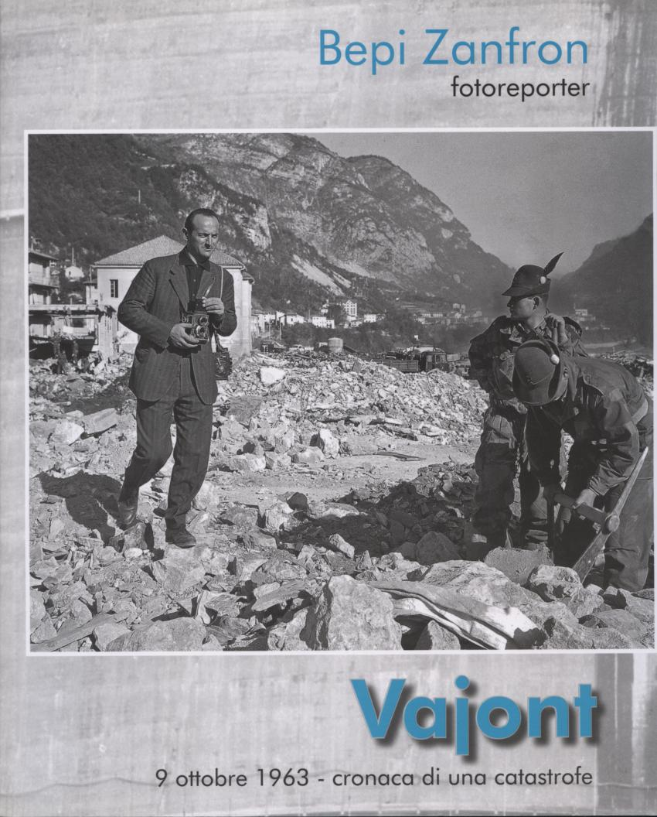
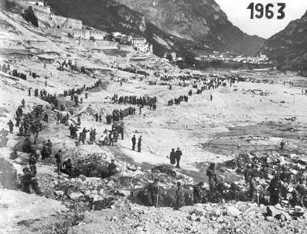

dal.....Volontariato occasionale....
Volontari accorsi a Longarone nel 1963

Slide 25
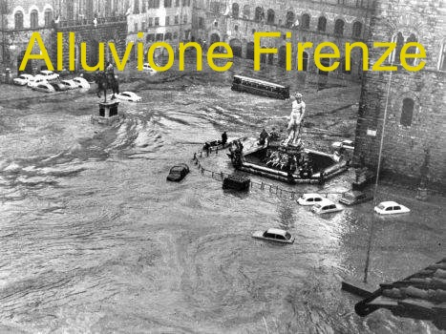
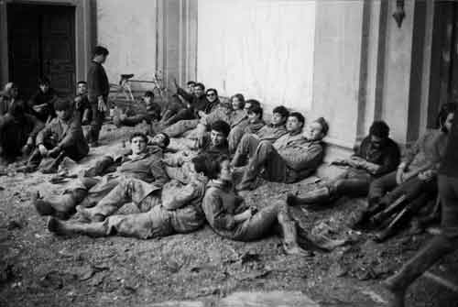
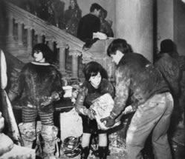
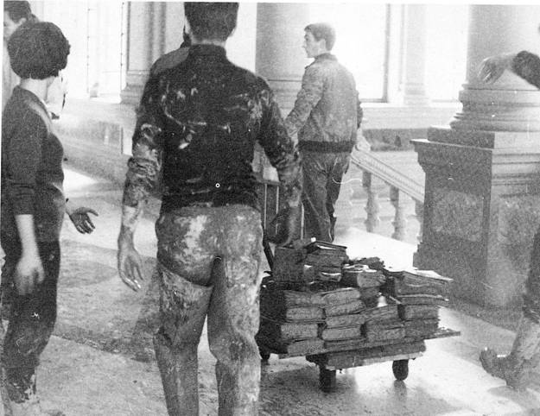
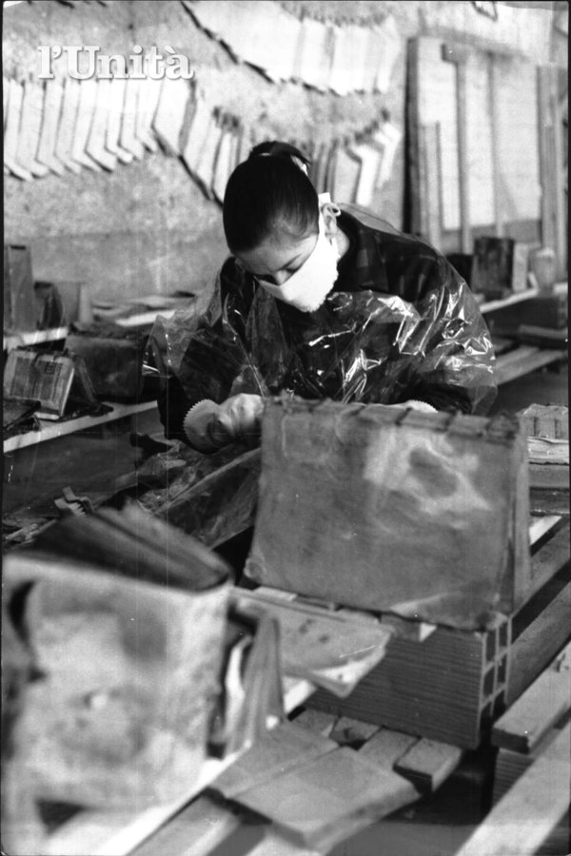
al.....Volontariato spontaneo (gli angeli del fango....
Volontari accorsi a Firenze nel 1966

Slide 26
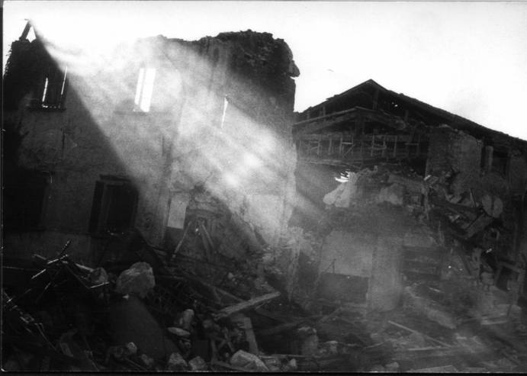
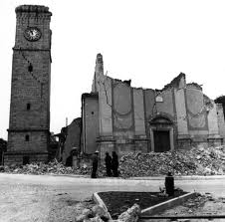
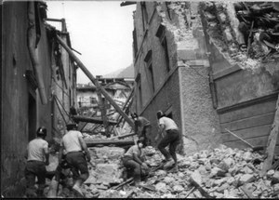
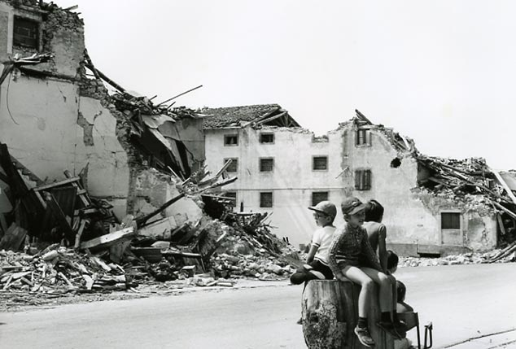
Volontari accorsi in Friuli nel 1976 (nasce la protezione civile in Italia)

Slide 27
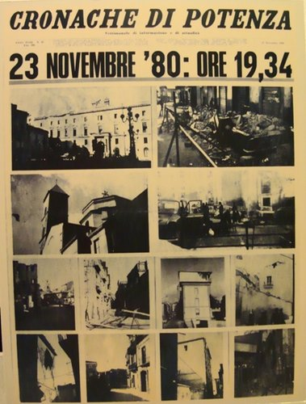
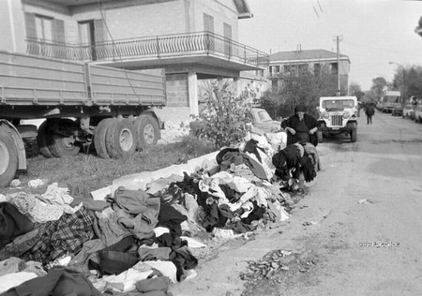
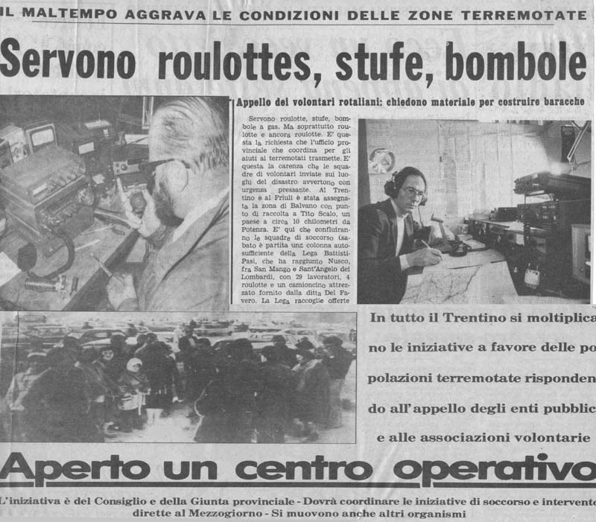
Irpinia 1980

Slide 28
Evoluzione.......
dal volontariato occasionale o spontaneo al......
Volontariato individuale con i ruolini delle prefetture
Volontariato Organizzato con il ruolo attivo delle organizzazioni
Al sistema di Volontariato con
la Associazioni di volontariato (oggi ETS)
i Gruppi Comunali di protezione civile
i nuclei di Pronto Intervento (anche con le Colonne Mobili)
Alla Rappresentanza del Volontariato attraverso un percorso democratico

Slide 29
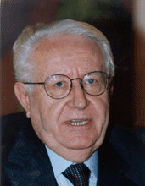
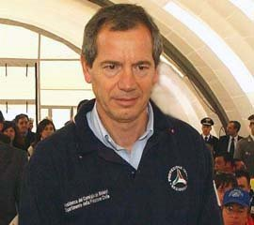
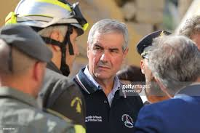


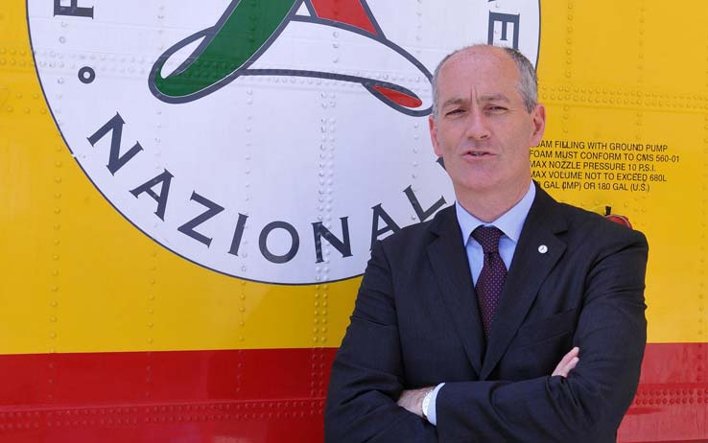
Il Dipartimento della Protezione Civile (già Agenzia)
Giuseppe Zamberletti
Guido Bertolaso
E V O L U Z I O N E
della
LEADERSHIP
Il … PADRE fondatore
Angelo Borrelli
Il
SISTEMA
ITALIA
Franco Barberi
Fabrizio Curcio
Franco Gabrielli
L’Uomo per tutte le stagioni
Il TECNICO
La Transizione
L’Uomo
della
Riforma

Slide 30
Protezione Civile
insieme coordinato di attività atte a fronteggiare eventi “straordinari”che non possono essere affrontati da singole forze “ordinarie”

Slide 31
COORDINAMENTO
fonte: Dizionario Italiano ‘Sabatini-Colletti’
raccordo fra più elementi in vista di un dato scopo.
mettere assieme vari elementi in un certo ordine
ritenuto il più opportuno al raggiungimento di un
fine;
dare a più elementi una sistemazione organica

Slide 32
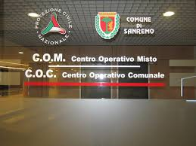

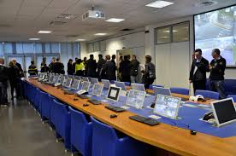
“COMUNICAZIONE”
Comunicazione e Informazione sono fondamentali.
Bisogna sempre darle con la formulazione e
modalità corretta.
C.O.M. centro operativo misto

Slide 33
Volontariato di Protezione Civile
è diverso da quello operante in altri settori:
Non si sviluppa per i bisogni della società in crisi ma per prevenire la crisi stessa e all’occorrenza opera per fronteggiarla
Si evidenzia per aver sviluppato una particolare competenza, ossia specializzazione operativa.

Slide 34
Le specializzazioni a livello nazionale
SOCCORSO E ASSISTENZA
POPOLAZIONE: GESTIONE
CAMPI E AREE ACCOGLIENZA
BENI CULTURALI
TELECOMUNICAZIONI
ANIMAZIONE SOCIO
CULTURALE
ATTIVITA’ FORMATIVA
INFORMAZIONE
ESERCITAZIONI
ASSISTENZA PSICO
SOCIALE
ANTINCENDIO BOSCHIVO
AVVISTAMENTO E
RICOGNIZIONE
SOCCORSO MEDICO
INFORMAZIONE ALLA
COLLETTIVITA’
PRONTO SOCCORSO E
TRASPORTO MALATI
SOCCORSO VETERINARIO
PRONTO SOCCORSO E
TRASPORTO MALATI
TSA e SRT
UNITA’ CINOFILE
SOCCORSO IN MARE
SOMMOZZATORI
SOCCORSO SPELEO

Slide 35
Esercitazioni e prove di soccorso
Per esercitazione s’intende
una attività che coinvolga le Organizzazioni di volontariato
e le autorità competenti in materia di protezione civile
per la verifica di un modello d’intervento istituzionale
(C.C.S. – C.O.M. – C.O.C.)
Vengono definite prove di soccorso
quelle atte a testare la capacità logistica dell’Organizzazione
per la verifica delle capacità di uomini e mezzi in relazione
alle caratteristiche operative delle singole Organizzazioni.

Slide 36
i rimborsi alle devono essere richiesti entro due anni
dall’evento con documentazione in originale
Per interventi preventivamente autorizzati dal Dipartimento
Rimborsi spese
carburante
Rimborsi viaggi F.S.
o nave
Reintegro attrezzature
e mezzi danneggiati
o perdute non per
dolo o colpa grave
Altre necessità che
possono sopravvenire

Slide 37
Indirizzi operative volti ad assicurare l’unitaria partecipazione delle organizzazioni di volontariato all’attività di protezione civile”.
Eventi a grosso impatto locale
La realizzazione di eventi locali che, possono comportare grave rischio per la pubblica e privata incolumità in ragione dell’eccezionale afflusso di persone ovvero della scarsità o insufficienza delle vie di fuga possono richiedere l’attivazione, a livello comunale, del piano di protezione civile, con l’attivazione di tutte o parte delle funzioni di supporto in esso previste e l’istituzione temporanea del Centro Operativo Comunale (C.O.C.)
In tali circostanze è consentito ricorrere all’impiego delle organizzazioni di volontariato di protezione civile, che potranno essere chiamate dalla Autorità di Protezione Civile a svolgere i compiti previsti specificatamente nella summenzionata pianificazione comunale, che si assumerà anche l’onere del rimborso degli oneri ai datori di lavoro e ai rimborsi delle spese sostenute dai volontari

Slide 38
Indirizzi operative volti ad assicurare l’unitaria partecipazione delle organizzazioni di volontariato all’attività di protezione civile”.
Eventi a grosso impatto locale
L’attivazione del piano comunale di protezione civile e l’istituzione del C.O.C. costituiscono il presupposto essenziale in base al quale l’Amministrazione Comunale può disporre l’attivazione delle organizzazioni iscritte nell’elenco territoriale ed afferenti al proprio Comune nonché, ove necessario, avanzare richiesta alla Regione per l’attivazione di altre organizzazioni provenienti dall’ambito regionale e per l’autorizzazione all’applicazione dei benefici normativi previsti dagli articoli 39 e 40 del D.Gls..
In tale contesto sarà necessario anche determinare con chiarezza il soggetto incaricato del coordinamento operativo delle organizzazioni di volontariato.

Slide 39
Legge 14 novembre 2012 n.203
Integra e modifica la direttiva firmata il 9/11/2012
la ricerca di persone disperse:
Indirizzi operative volti ad assicurare l’unitaria partecipazione delle organizzazioni di volontariato all’attività di protezione civile”.
La ricerca di persone disperse in ambiente diverso da quello montano, impervio o ipogeo non è una attività di protezione civile. Ma può accadere che le autorità competenti richiedano il concorso nelle ricerche, dei sistemi locali di protezione civile. Tale richiesta può essere rivolta anche allo scopo di mobilitare le organizzazioni di volontariato, con particolare riferimento a quelle in possesso di unità cinofile addestrate per la ricerca in superficie.
L’attivazione delle organizzazioni per il concorso in questa tipologia di attività è quindi consentita a patto che vengano rispettate alcune condizioni:

Slide 40
Legge 14 novembre 2012 n.203
Integra e modifica la direttiva firmata il 9/11/2012
DISPOSIZIONI PER LA RICERCA DELLE PERSONE SCOMPARSE:
ferme le competenze dell’autorità giudiziaria
IL PREFETTO
Attiva il protocollo con i VVF
PROCEDE AL TEMPESTIVO E DIRETTO
COINVOLGIMENTO DEL
COMMISSARIO STRAORDINARIO
PER LE PERSONE SCOMPARSE
NOMINATO AI SENSI ART 11
LEGGE 23 AGOSTO 1988
NR. 400
INTRAPRENDE LE INIZIATIVE DI
COMPETENZA ANCHE CON IL
CONCORSO DEGLI ENTI LOCALI,
DEL CNVVF, DEL SISTEMA DI
PROTEZIONE CIVILE E DI ALTRI
ENTI, ANCHE PRIVATI (AD ES.
STRUTTURE TELEVISIVE O
RADIOFONICHE)

Slide 41
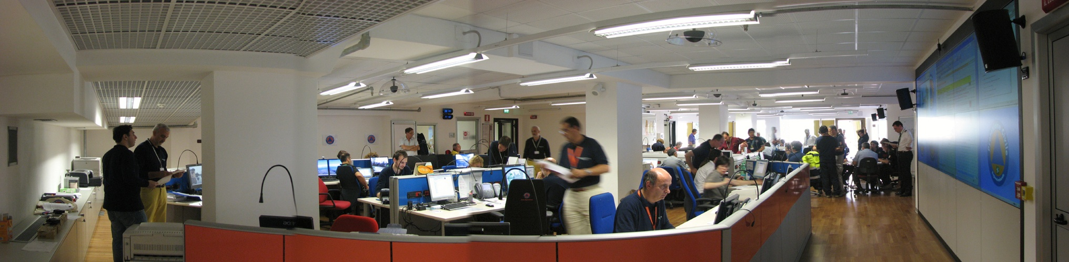
Sisma Abruzzo 2009
l’esempio della gestione di un’emergenza
Importanza nel fare squadra e sistema fra tutte le componenti del coordinamento
Pianificazione dei trasporti
Importanza delle informazioni
Necessità di materiale campale
Gestione della Sala Operativa

Slide 42
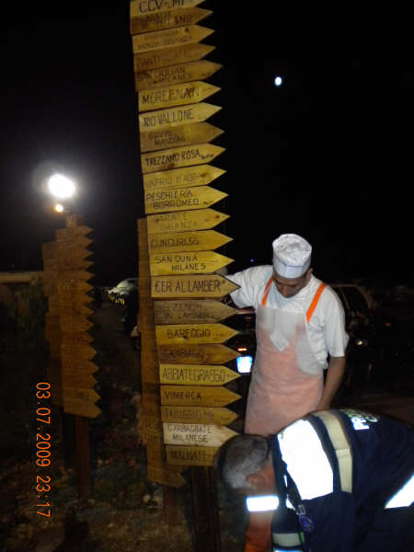
Sisma Abruzzo 2009
l’esempio della gestione di un’emergenza
il contributo – coordinato -
di tutto il volontariato delle
Province di Milano e
Monza e Brianza
ha contribuito
a “fare squadra»

Slide 43

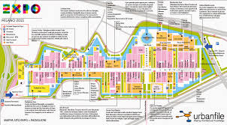
OLTRE 3000 VOLONTARI DELLA LOMBARDIA SI SONO ALTERNATI NEI 184 GIORNI DELL’ESPOSIZIONE UNIVERSALE CON COMPITI DI PREVENZIONE IN MATERIA IDRAULICA E SUPPORTO AI GESTORI DEL TRASPORTO PUBBLICO

Slide 44
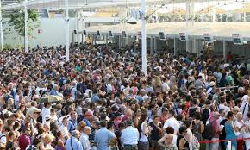
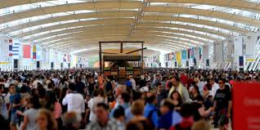
7 Video Expo 2015.mp4

Slide 45
L’APPARTENENZA AL GRUPPO RICHIEDE …
identità
lealtà
rispetto di regole, norme e valori
capacità di conformarsi allo stile di vita del gruppo
l’importanza dell’organizzazione e della struttura
ruoli, incarichi e compiti

Slide 46


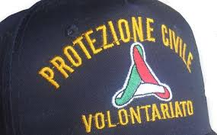
le priorità del volontario
famiglia
lavoro
volontariato

Slide 47
la storia in città metropolitana (ex provincia di Milano)
anni ‘80
sono operative una dozzina di organizzazioni coordinate dalla prefettura in realtà, il coordinamento operativo/organizzativo veniva affidato ad un volontario
anni ‘90
sono operative circa sessanta Organizzazioni coordinate da prefettura e provincia emerge sempre più la necessità di STRUTTURARE il Coordinamento organizzativo e operativo in collaborazione con l’Ente
5 Video Storia Provincia di Milano.VOB

Slide 48
la storia in città metropolitana (ex provincia di Milano)
17 novembre 2001 “nasce” il Comitato di Coordinamento delle Organizzazioni di Volontariato di protezione civile della Provincia di Milano come organo di collegamento tra la provincia e le organizzazioni
13 marzo 2008 il Consiglio Provinciale
approva il Regolamento del CCV-MI con del. n°14/2008
1 novembre 2016 il CCV-MI “cambia pelle” e diventa emanazione della Regione Lombardia

Slide 49
Il CCV-MI
è un “COORDINAMENTO STRUTTURATO e ORGANIZZATO” strumento operativo della Città metropolitana di Milano oggi composto da 116 organizzazioni e 3500 volontari per:
ottimizzare le risorse
valorizzare le competenze professionali
esercitare un lavoro continuo per la pianificazione delle attività dove il valore fondamentale è la ricerca dell’ottimale funzionamento dei gruppi di lavoro
rendere virtuosa l’assunzione di responsabilità nei confronti dell’incarico ricoperto

Slide 50
Il CCV-MI
a cosa serve?
per una protezione civile moderna ha bisogno di:
essere organizzata e strutturata, a tutti i livelli
parlare la stessa lingua anche in tempi di “pace”;
avere requisiti minimi omogenei di standard operativi;
riconoscersi come gruppo, formato da molte specificità.

Slide 51
Il CCV-MI
come funziona?
opera secondo quanto previsto dalla L.R. 16/2004,
dalle varie delibere e decreti regionali
in collaborazione con la struttura
di Protezione Civile della Città metropolitana di Milano
coordinando le organizzazioni in attività in
“tempi di pace”(formazione, addestramento, esercitazioni)
e in emergenza

Slide 52
Il CCV-MI
come è organizzato? In Settori
Attua il coordinamento delle Organizzazioni di Volontariato in Emergenza e … in “tempo di Pace”….
Uniforma gli standard formativi ed addestrativi
Fornisce uno sportello tecnico per le problematiche del volontariato inerente le necessità “tecniche”
Garantisce il coinvolgimento di tutte le Organizzazioni di Volontariato nelle attività sul territorio Provinciale
Attua e sostiene la formazione e la divulgazione della cultura di Protezione Civile
Realizza una formazione continua e specialistica, perché il volontario deve essere “professionale”
Promuove l’addestramento agli scenari di rischio, anche su specializzazioni che non rientrano nella normativa regionale, ma che rispondono alle esigenze del territorio

Slide 53
Il CCV-MI
promuove la Formazione
con l’obiettivo di strutturare il “profilo del volontario di Protezione Civile”
articolare i relativi ruoli secondo la logica per competenze, in relazione a:
Quadro Regionale degli Standard Professionali
riconosce in modo formale i diversi profili professionali che operano, concretamente, sul territorio lombardo
Approccio “per competenze”
valuta l’esperienza maturata dal singolo, in ambito formativo e professionale, sulla base delle conoscenze, delle abilità e delle caratteristiche personali maturate
Competenze del volontario
in particolare per i ruoli di coordinamento e di gestione delle risorse, ruoli complessi che richiedono capacità trasversali di: gestione del gruppo, coordinamento attività, mediazione, affrontare i conflitti, utilizzo di una comunicazione efficace, leadership
Adottato da Regione Lombardia su indirizzo della Comunità Europea

Slide 54
Il CCV-MI
i corsi specialistici ...
Corsi aspiranti e base di formazione per operatori di protezione civile
Corso per ADDETTI alla Sala Operativa
Corso Topografia e GPS
Corso Operatori AIB di primo livello
Corso per QUADRI e CAPISQUADRA
Corso sul RISCHIO IDROGEOLOGICO
Corso utilizzo motoseghe
Corso TSA e SRT
Corso HACCP
Corso informazione e FORMAZIONE dei volontari che svolgono attività nella scuola dell’obbligo
Corso su LOGISTICA e UTILIZZO MATERIALI dei Centri di Pronto Intervento, C.A.P.I
14/02/2014 DGR_ X1371_BURL_SEO8_21-02-2014 PIANO TRIENNALE FORMAZIONE
Formazione dei volontari volontari

Slide 55

Il CCV-MI
e le Donne in protezione civile
Donne in protezione civile in PC

Slide 56
Il CCV-MI
le Organizzazioni
Buon volontariato a tutti voi .....
Si ringrazia la Fir-Cb SER per il materiale messo a disposizione attraverso la sua organizzazione nazionale
Contatto:
cav. Dario Pasini – telefono 334.11 56 924 – mail d.pasini@ccv-mi.org
pagina facebook ccv.milano

